Slide 1

PROFETA Y LIBRO DE
JEREMÍAS
Capítulo 15
Fecha: 05-01-2025

Slide 2
EL CASTIGO INEVITABLE y la exhortación al profeta
Capítulo 15
Fecha: 05-01-2025

Slide 3
Verdad bíblica
Cuando vemos que el juicio se acerca, debemos mantenernos firmes
Notes:
6. El que dice que está en él, debe andar como él anduvo. (1 Juan, 2:6)
Y el que no conoce a Dios entonces se esfuerza en hacer lo malo

Slide 4
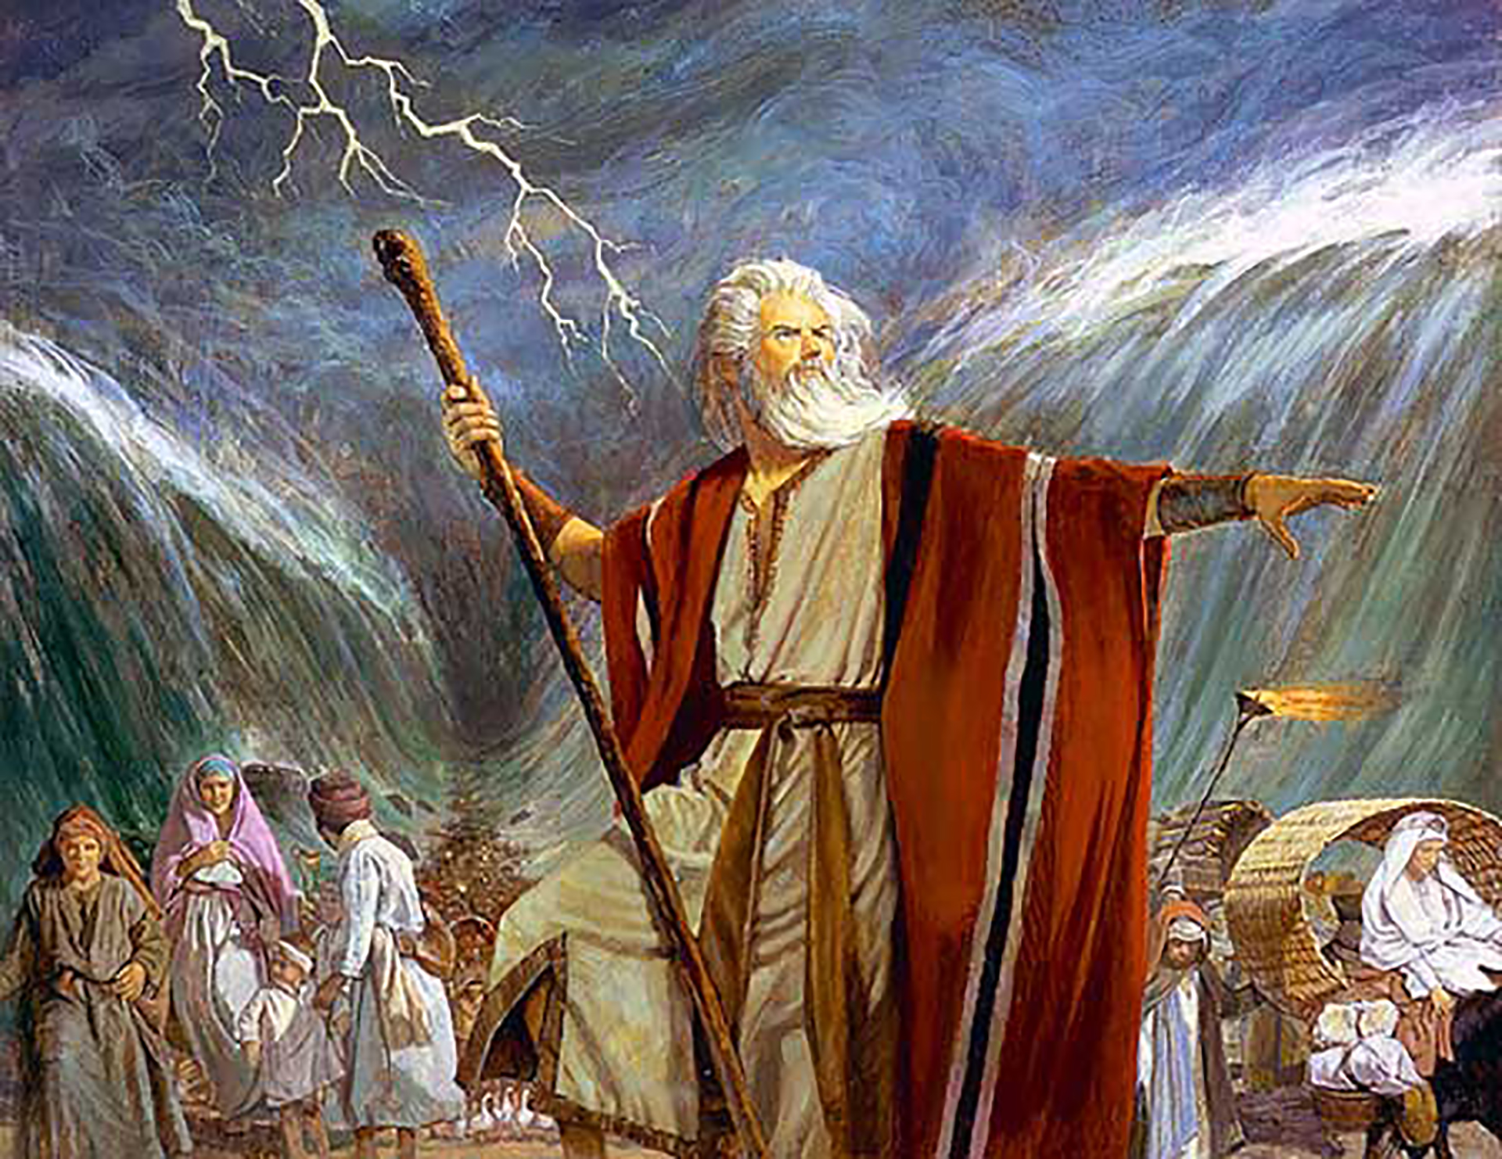
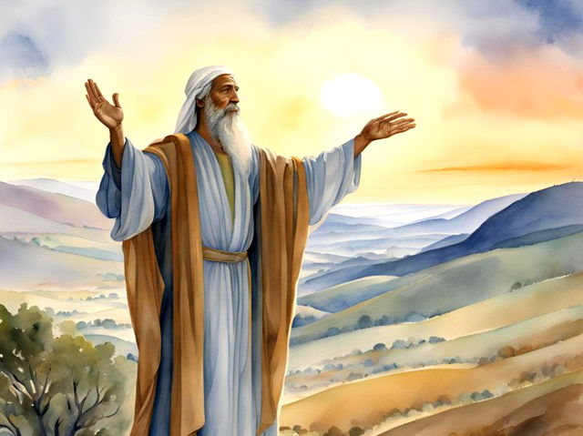
10 Y me dijo: No selles las palabras de la profecía de este libro; porque el tiempo está cerca. 11 El que es injusto, sea injusto todavía: y el que es sucio, ensúciese todavía: y el que es justo, sea todavía justificado: y el santo sea santificado todavía. Apocalipsis 22:10-11
Notes:
6. El que dice que está en él, debe andar como él anduvo. (1 Juan, 2:6)
Y el que no conoce a Dios entonces se esfuerza en hacer lo malo

Slide 5
10 9Mira que te mando que te esfuerces y seas valiente: no temas ni desmayes, porque Jehová tu Dios será contigo en donde quiera que fueres.
Josué 1:9
Notes:
6. El que dice que está en él, debe andar como él anduvo. (1 Juan, 2:6)
Y el que no conoce a Dios entonces se esfuerza en hacer lo malo

Slide 6
23 Mantengamos firme la profesión de nuestra fe sin fluctuar; que fiel es el que prometió:
Hebreos 10:23
Notes:
6. El que dice que está en él, debe andar como él anduvo. (1 Juan, 2:6)
Y el que no conoce a Dios entonces se esfuerza en hacer lo malo

Slide 7

BOSQUEJO DEL LIBRO
Llamamiento y comisión de Jeremías. Cap 1
Profecías concernientes a Judá. Cap 2-45
Profecías a las naciones. Cap 46-51
Suplemento histórico. Cap 52

Slide 8
Bosquejo de Jeremías 15
El castigo inevitable de Judá. V 1-9
La tristeza de Jeremías. V 10-14
Oración de Jeremías. V 15-18
Respuesta de Dios. V 19-21

Slide 9
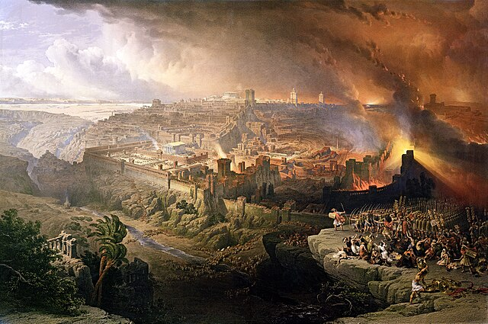
El castigo inevitable de Judá. V 1-9
-El Castigo inevitable. V 1-4
-Las inevitables consecuencias del castigo. V 5-9

Slide 10
El castigo inevitable de Judá. V 1-9
1Y DIJOME Jehová: Si Moisés y Samuel se pusieran delante de mí, mi voluntad no será con este pueblo: échalos de delante de mí, y salgan.
2Y será que si te preguntaren: ¿A dónde saldremos? les dirás: Así ha dicho Jehová: El que á muerte, á muerte; y el que á cuchillo, á cuchillo; y el que á hambre, á hambre; y el que á cautividad, á cautividad.
3Y enviaré sobre ellos cuatro géneros, dice Jehová: cuchillo para matar, y perros para despedazar, y aves del cielo y bestias de la tierra, para devorar y para disipar. 4Y entregarélos á ser agitados por todos los reinos de la tierra, á causa de Manasés hijo de Ezechîas rey de Judá, por lo que hizo en Jerusalem. Jeremías 15:1-4

Slide 11
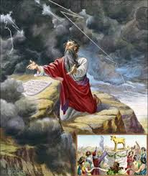
Moisés intercede por el pueblo
30Y aconteció que el día siguiente dijo Moisés al pueblo: Vosotros habéis cometido un gran pecado: mas yo subiré ahora á Jehová; quizá le aplacaré acerca de vuestro pecado. 31Entonces volvió Moisés á Jehová, y dijo: Ruégote, pues este pueblo ha cometido un gran pecado, porque se hicieron dioses de oro, 32Que perdones ahora su pecado, y si no, ráeme ahora de tu libro que has escrito. 33Y Jehová respondió á Moisés: Al que pecare contra mí, á éste raeré yo de mi libro. 34Ve pues ahora, lleva á este pueblo donde te he dicho: he aquí mi ángel irá delante de ti; que en el día de mi visitación yo visitaré en ellos su pecado. 35Y Jehová hirió al pueblo, porque habían hecho el becerro que formó Aarón.

Slide 12
Samuel intercede por el pueblo
19Entonces dijo todo el pueblo á Samuel: Ruega por tus siervos á Jehová tu Dios, que no muramos: porque á todos nuestros pecados hemos añadido este mal de pedir rey para nosotros. 20Y Samuel respondió al pueblo: No temáis: vosotros habéis cometido todo este mal; mas con todo eso no os apartéis de en pos de Jehová, sino servid á Jehová con todo vuestro corazón: 21No os apartéis en pos de las vanidades, que no aprovechan ni libran, porque son vanidades. 22Pues Jehová no desamparará á su pueblo por su grande nombre: porque Jehová ha querido haceros pueblo suyo. 23Así que, lejos sea de mí que peque yo contra Jehová cesando de rogar por vosotros; antes yo os enseñaré por el camino bueno y derecho. 24Solamente temed á Jehová, y servidle de verdad con todo vuestro corazón, porque considerad cuán grandes cosas ha hecho con vosotros. 25Mas si perseverareis en hacer mal, vosotros y vuestro rey pereceréis. 1 Samuel 12:19-25

Slide 13
10 5Porque hay un Dios, asimismo un mediador entre Dios y los hombres, Jesucristo hombre;
1 Timoteo 2:5
Notes:
6. El que dice que está en él, debe andar como él anduvo. (1 Juan, 2:6)
Y el que no conoce a Dios entonces se esfuerza en hacer lo malo

Slide 14
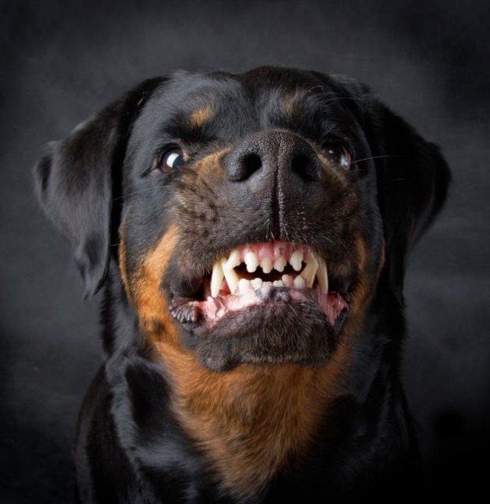
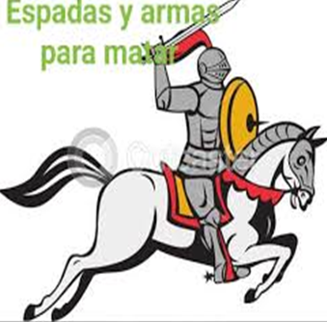
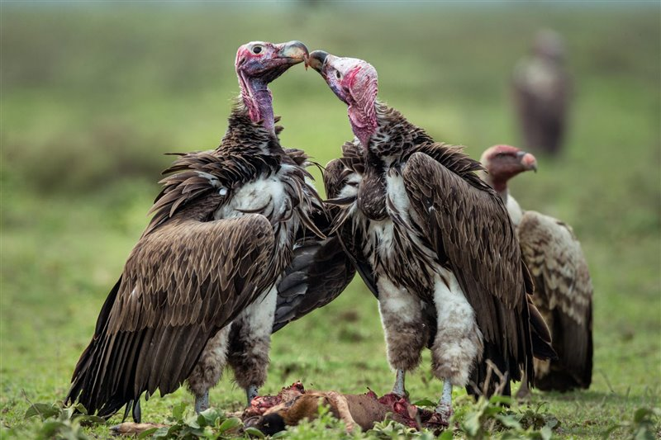
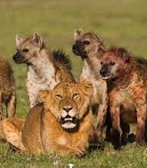
Notes:
6. El que dice que está en él, debe andar como él anduvo. (1 Juan, 2:6)
Y el que no conoce a Dios entonces se esfuerza en hacer lo malo

Slide 15
El castigo inevitable de Judá. V 1-9
5Porque ¿quién tendrá compasión de ti, oh Jerusalem? ¿ó quién se entristecerá por tu causa? ¿ó quién ha de venir á preguntar por tu paz?
6Tú me dejaste, dice Jehová, atrás te volviste: por tanto yo extenderé sobre ti mi mano, y te destruiré; estoy cansado de arrepentirme.
7Y aventélos con aventador hasta las puertas de la tierra; desahijé, desbaraté mi pueblo; no se tornaron de sus caminos.
8Sus viudas se multiplicaron más que la arena de la mar; traje contra ellos destruidor á medio día sobre la madre y los hijos; sobre la ciudad hice que de repente cayesen terrores.
9Enflaquecióse la que parió siete; llenóse de dolor su alma; su sol se le puso siendo aún de día; fué avergonzada y llena de confusión: y lo que de ella quedare, entregarélo á cuchillo delante de sus enemigos, dice Jehová. Jeremías 15:5-9

Slide 16
El cinto de lino podrido. V 1-11
8Y fué á mí palabra de Jehová, diciendo: 9Así ha dicho Jehová: Así haré podrir la soberbia de Judá, y la mucha soberbia de Jerusalem, 10A este pueblo malo, que no quieren oir mis palabras, que andan en las imaginaciones de su corazón, y se fueron en pos de dioses ajenos para servirles, y para encorvarse á ellos; y vendrá á ser como este cinto, que para ninguna cosa es bueno. 11Porque como el cinto se junta á los lomos del hombre, así hice juntar á mí toda la casa de Israel y toda la casa de Judá, dice Jehová, para que me fuesen por pueblo y por fama, y por alabanza y por honra: empero no escucharon. Jeremías 13:8-11

Slide 17
La tristeza de Jeremías. V 10-14

Slide 18
La tristeza de Jeremías. V 10-14
10Ay de mí, madre mía, que me has engendrado hombre de contienda y hombre de discordia á toda la tierra! Nunca les dí á logro, ni lo tomé de ellos; y todos me maldicen.
11Dijo Jehová: De cierto tus reliquias serán en bien; de cierto haré que el enemigo te salga á recibir en el tiempo trabajoso, y en el tiempo de angustia.
12¿Quebrará el hierro al hierro de la parte de aquilón, y al bronce?
13Tus riquezas y tus tesoros daré á saco sin ningún precio, por todos tus pecados, y en todos tus términos;
14Y te haré pasar á tus enemigos en tierra que no conoces: porque fuego se ha encendido en mi furor, y arderá sobre vosotros. Jeremías 15:10-14

Slide 19
Verdad bíblica
Cuando vemos que el juicio se acerca, debemos mantenernos firmes
Notes:
6. El que dice que está en él, debe andar como él anduvo. (1 Juan, 2:6)
Y el que no conoce a Dios entonces se esfuerza en hacer lo malo

Slide 20
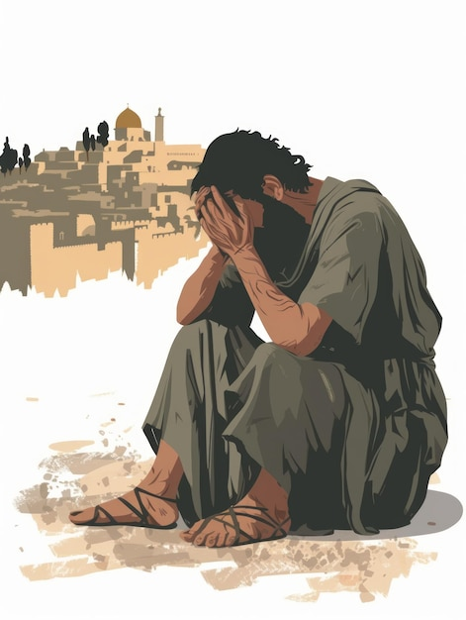
Oración de Jeremías. V 15-18

Slide 21
Oración de Jeremías. V 15-18
15Tú lo sabes, oh Jehová; acuérdate de mí, y visítame, y véngame de mis enemigos. No me tomes en la prolongación de tu enojo: sabes que por amor de ti sufro afrenta.
16Halláronse tus palabras, y yo las comí; y tu palabra me fué por gozo y por alegría de mi corazón: porque tu nombre se invocó sobre mí, oh Jehová Dios de los ejércitos.
17No me senté en compañia de burladores, ni me engreí á causa de tu profecía; sentéme solo, porque me llenaste de desabrimiento.
18¿Por qué fué perpetuo mi dolor, y mi herida desahuciada no admitió cura? ¿Serás para mí como cosa ilusoria, como aguas que no son estables?
Jeremías 15:15-18

Slide 22
Respuesta de Dios. V 19-21

Slide 23
Respuesta de Dios. V 19-21
19Por tanto así dijo Jehová: Si te convirtieres, yo te repondré, y delante de mí estarás; y si sacares lo precioso de lo vil, serás como mi boca. Conviértanse ellos á ti, y tú no te conviertas á ellos.
20Y te daré para este pueblo por fuerte muro de bronce, y pelearán contra ti, y no te vencerán: porque yo estoy contigo para guardarte y para defenderte, dice Jehová.
21Y librarte he de la mano de los malos, y te redimiré de la mano de los fuertes.
Jeremías 15:19-21

Slide 24

Aplicaciones
Solo Jesucristo puede interceder por nosotros
La salvación sólo se encuentra en Cristo
El castigo para los pecadores es inevitable
Las consecuencias del pecado son desastrosas
Cuando aumenta la maldad, el siervo de dios tiende a desanimarse
El siervo de Dios debe mantenerse firme
El siervo de Dios debe dar un buen testimonio
Dios nos consuela y nos instruye acerca de mantenernos firmes

Slide 25
Verdad bíblica
Cuando vemos que el juicio se acerca, debemos mantenernos firmes
Notes:
6. El que dice que está en él, debe andar como él anduvo. (1 Juan, 2:6)
Y el que no conoce a Dios entonces se esfuerza en hacer lo malo

